Slide 1


Diapositive de tableau de bord 1
RAPPORT ENQUETE DE SATISFACTION DES MEDECINS 2023

Slide 2
Les informations sur la performance et l’efficacité du système de management de la qualité
La satisfaction et retours d’information des parties intéressées pertinentes
Enquête satisfaction des médecins (Gynécologue obstétrique, Pédiatre)
Taux de participation enquête des médecins | Nombre d'enquêtés | Nombre de réponses | Total
 | 18 | 13 | 72,22%

Slide 3
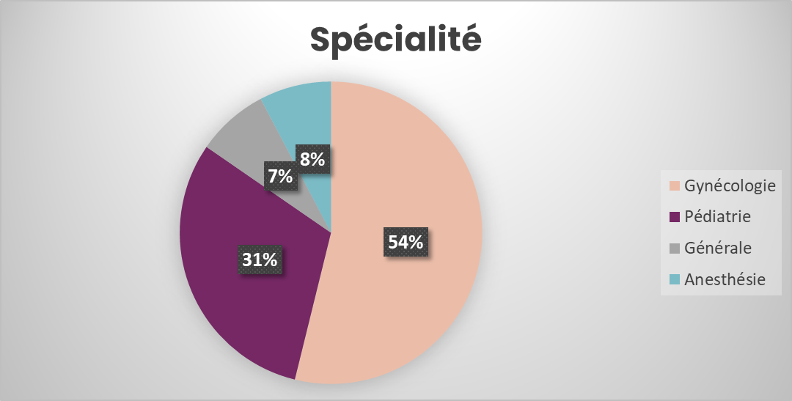
Les informations sur la performance et l’efficacité du système de management de la qualité
La satisfaction et retours d’information des parties intéressées pertinentes
Enquête satisfaction des médecins (Gynécologue obstétrique, Pédiatre, Anesthésiste)

Slide 4
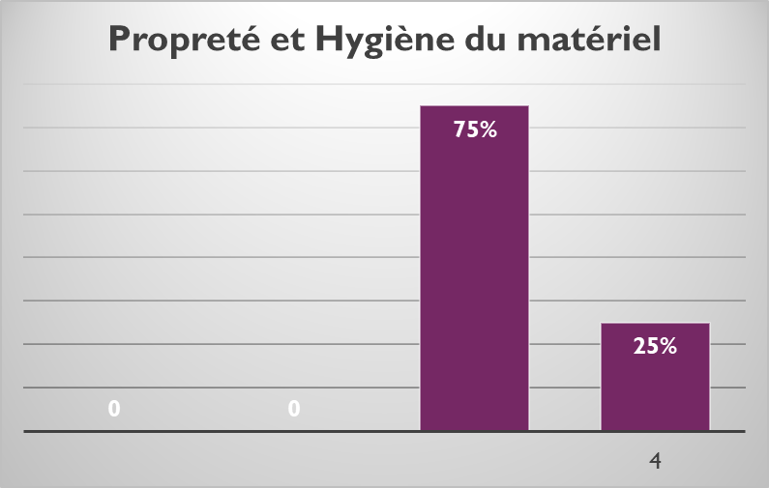
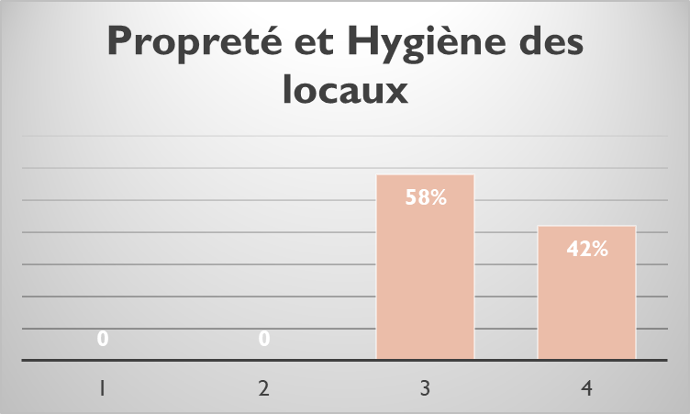
Les informations sur la performance et l’efficacité du système de management de la qualité
La satisfaction et retours d’information des parties intéressées pertinentes
Enquête satisfaction des médecins (Gynécologue obstétrique, Pédiatre, Anesthésiste)
Moyenne = 3,25/4
Moyenne = 3,41/4

Slide 5
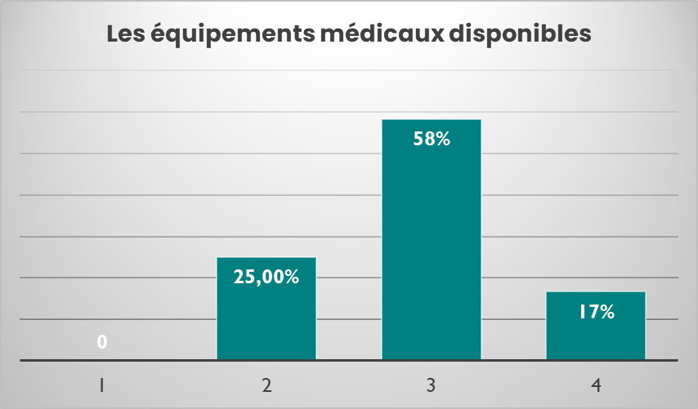
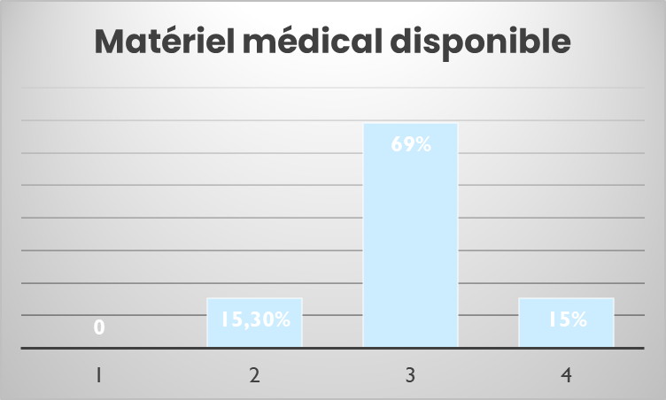
Les informations sur la performance et l’efficacité du système de management de la qualité
La satisfaction et retours d’information des parties intéressées pertinentes
Enquête satisfaction des médecins (Gynécologue obstétrique, Pédiatre, Anesthésiste)
Moyenne = 2,91/4
Moyenne = 3/4

Slide 6
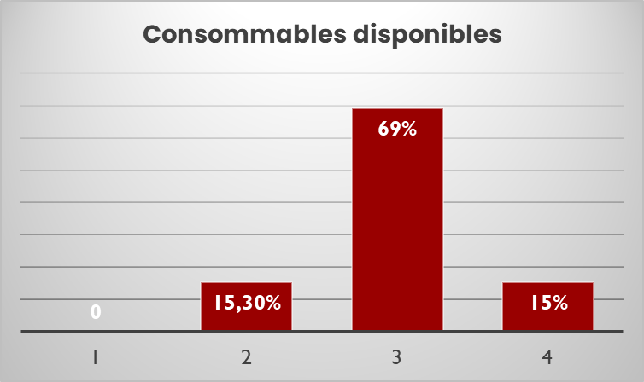
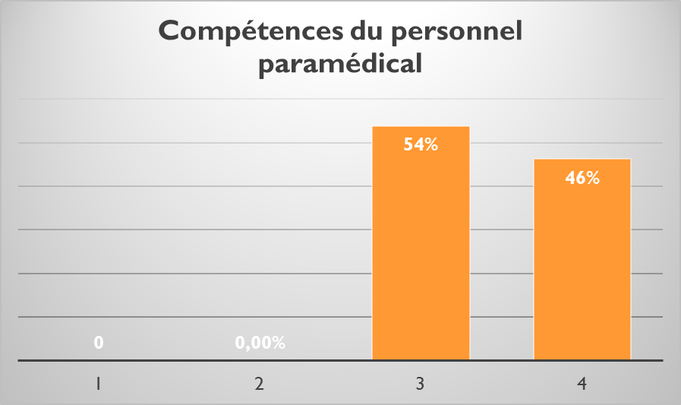
Les informations sur la performance et l’efficacité du système de management de la qualité
La satisfaction et retours d’information des parties intéressées pertinentes
Enquête satisfaction des médecins (Gynécologue obstétrique, Pédiatre, Anesthésiste)
Moyenne = 3/4
Moyenne = 3,46/4

Slide 7
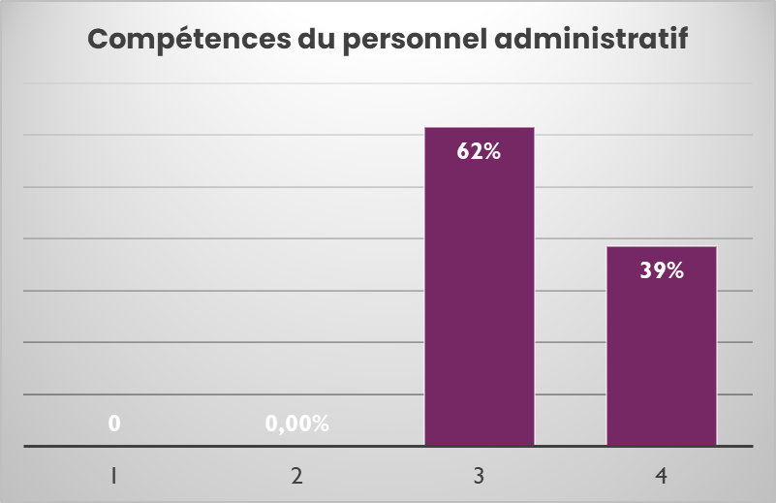
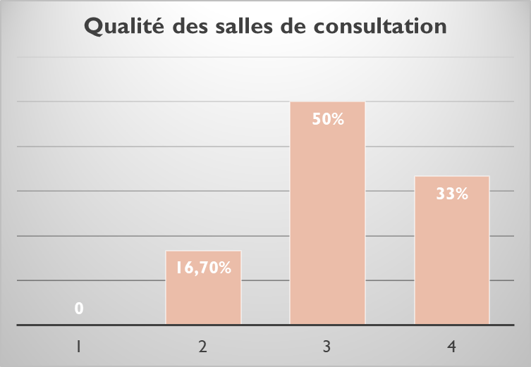
Les informations sur la performance et l’efficacité du système de management de la qualité
La satisfaction et retours d’information des parties intéressées pertinentes
Enquête satisfaction des médecins (Gynécologue obstétrique, Pédiatre, Anesthésiste)
Moyenne = 3,38/4
Moyenne = 3,1/4

Slide 8
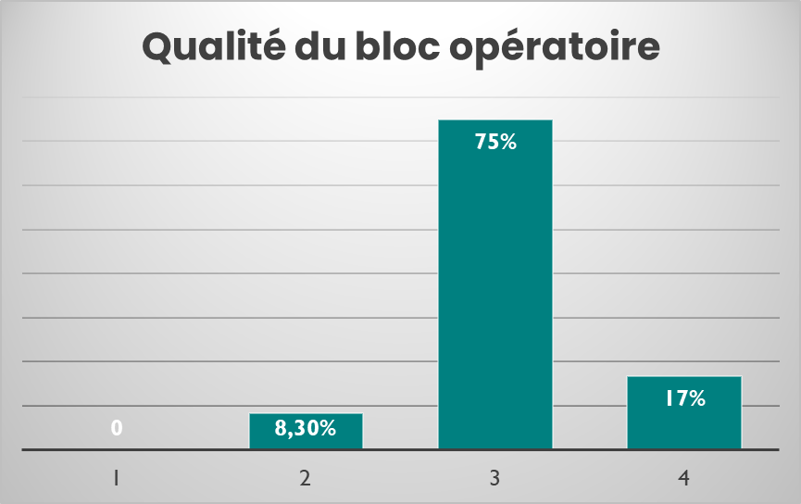
Les informations sur la performance et l’efficacité du système de management de la qualité
La satisfaction et retours d’information des parties intéressées pertinentes
Enquête satisfaction des médecins (Gynécologue obstétrique, Pédiatre, Anesthésiste)
Moyenne = 3,08/4
Moyenne = 2,15/4

Slide 9
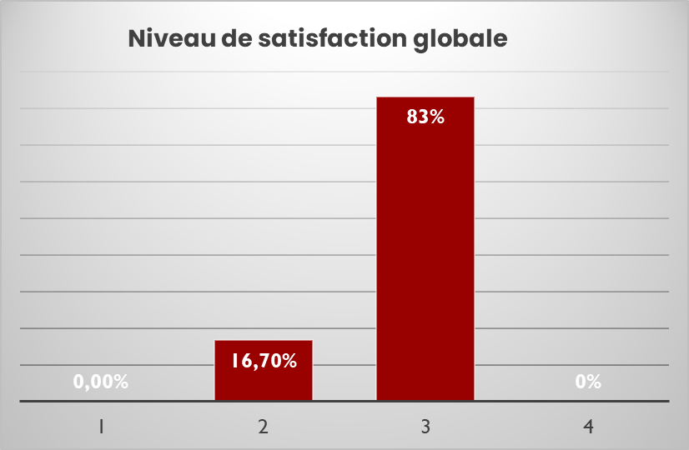
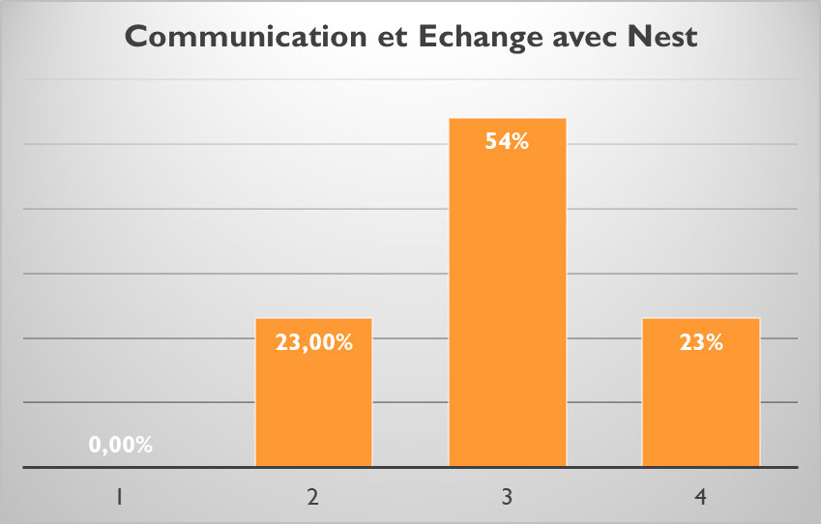
Les informations sur la performance et l’efficacité du système de management de la qualité
La satisfaction et retours d’information des parties intéressées pertinentes
Enquête satisfaction des médecins (Gynécologue obstétrique, Pédiatre, Anesthésiste)
Moyenne = 2,83/4
Moyenne = 3/4

Slide 10
Les informations sur la performance et l’efficacité du système de management de la qualité
La satisfaction et retours d’information des parties intéressées pertinentes
Enquête satisfaction des médecins (Gynécologue obstétrique, Pédiatre, Anesthésiste)

Slide 11
Les informations sur la performance et l’efficacité du système de management de la qualité
PROBLEMES RENCONTRES
engagement insuffisant de certains membres de l'équipe paramédicale qui prennent leur temps pour exécuter les consignes.
absence de formation continue des paramédicaux et des pédiatres
paiement des honoraires après le 12 du mois

Slide 12
REMARQUES, SUGGESTIONS…
payer les honoraires plutôt et mettre à disposition les consommables avant que ça ne finisse
changer l’appareil échographie (gynéco 2)
table d’accouchement à changer,
communication avec le personnel médical à améliorer.
délai de paiement des honoraires des médecins à revoir

Slide 13
REMARQUES, SUGGESTIONS…
réparer la ligne fixe des bureaux reliant les différents services
réduire le temps de recouvrement des payements assurances , Ipm
essayer de mettre en place un système motivant pour les médecins externes en payant les actes dès que réalisés
améliorer la transparence et communication du service de comptabilité ( faire des états au mois où trimestriel sur les actes non encore payés)
améliorer et mieux entretenir les équipements du blocs ( bistouri, boîte d'aspiration , instruments...)
continuer les efforts salutaires qui sont faits et visibles pour l'amélioration des conditions d'hospitalisation et de travail

Slide 14
REMARQUES, SUGGESTIONS…
motiver le personnel paramédical ( sage-femme, infirmière) pour permettre un engagement sans faille de leur part;
payer les honoraires ( assurance IPM PEC) le plutôt que possible pour les médecins prestataires. Les retards de payement de ces IPM et Assurances sont à l'origine de migration des praticiens vers d'autres structures
réduction des délais de livraison des commandes de matériels, médicaments ....
envoyer les liste de consultations aux prestataires qu’ils ne soient obligés de les demander
personnel paramédical à renforcer

Slide 15

Diapositive de tableau de bord 10
MERCI

